Slide 1
eHälsodeklaration inför operation
Mina vårdkontakter/1177

Slide 2
Op-anmälan i Provisio genererar formulär för Hälsodeklaration i Mina vårdkontakter/1177.
Efter att formuläret är ifyllt i 1177, visas länk med datum i Provisio
Länken öppnar Pdf-fil med hälsodeklaration

Slide 3
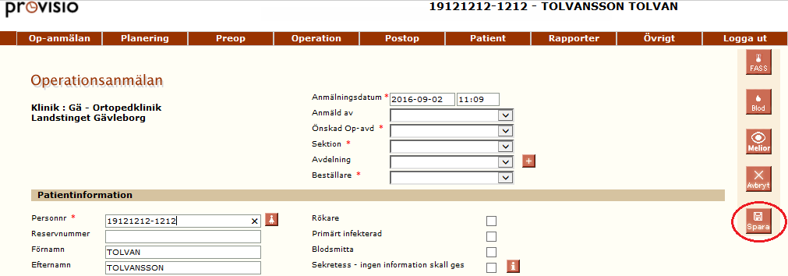
När opanmälan sparas, skickas formulär
”Hälsodeklaration inför operation” till 1177

Slide 4
Uppmaning i kallelse att fylla i formuläret på 1177
Inför operation

Slide 5
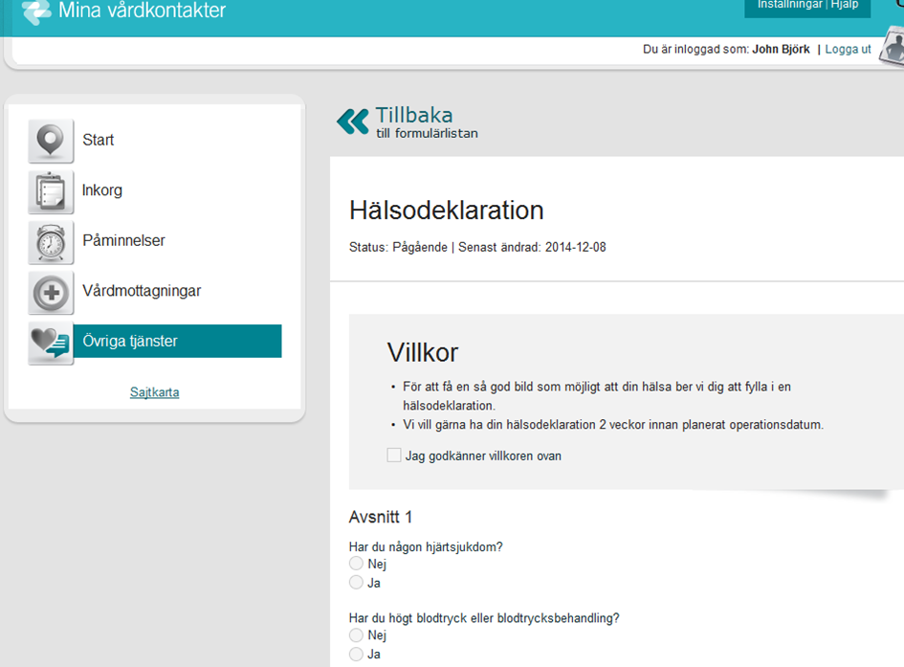
inför operation
Info text

Slide 6
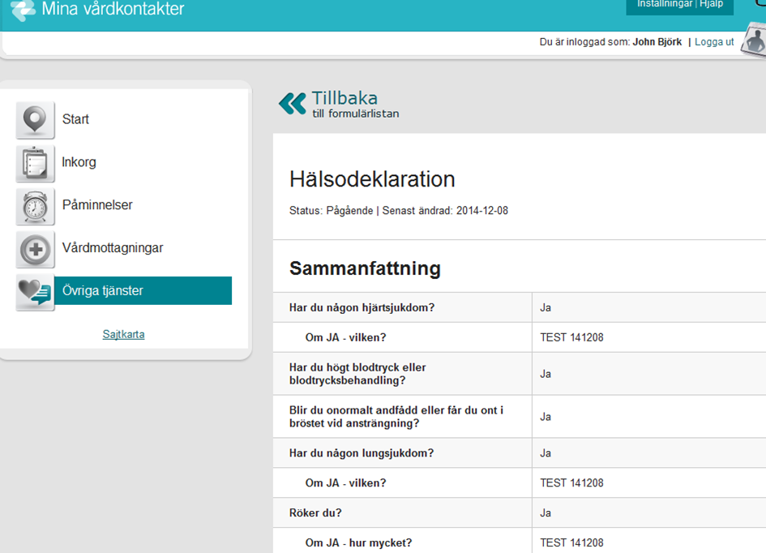
Svaren kan kontrolleras innan formuläret sparas
inför operation
Efter att frågorna är besvarade, visas en sammanfattning

Slide 7

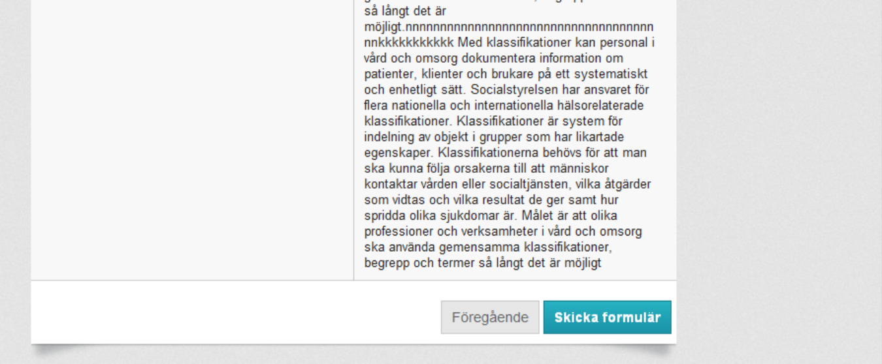

Slide 8
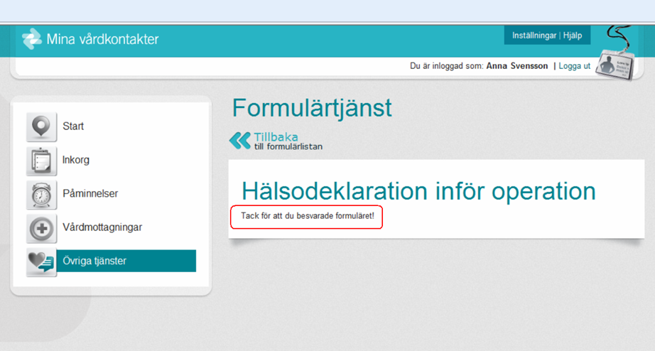

Slide 9
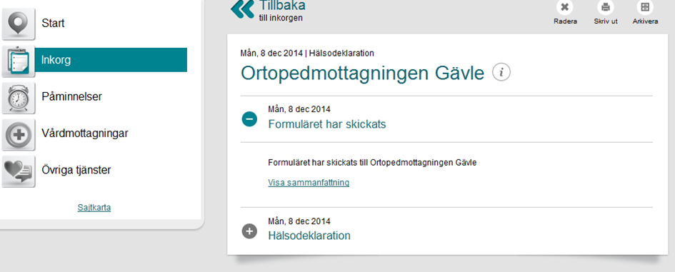

Slide 10
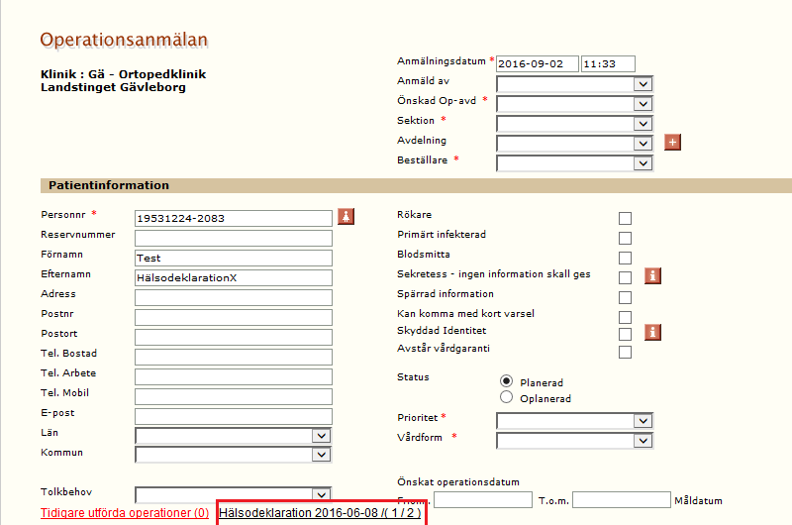
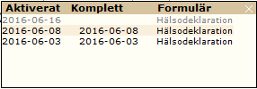
Hälsodeklarationen finns länkad i Operationsanmälan

Slide 11
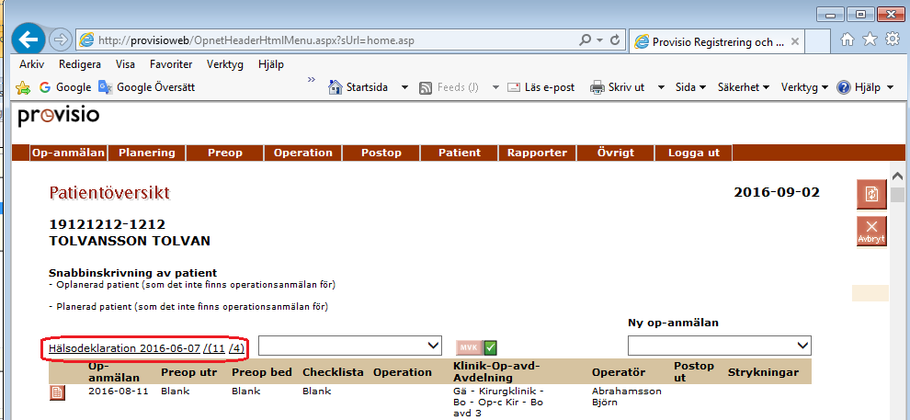
I Patientöversikten

Slide 12
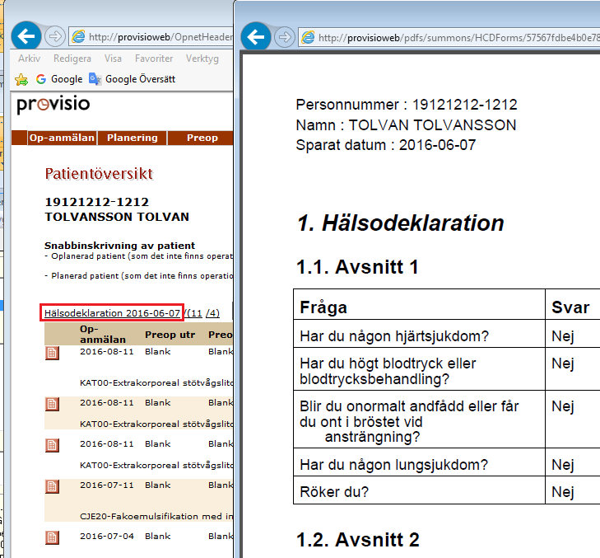
Öppnas via klick på länken

Slide 13
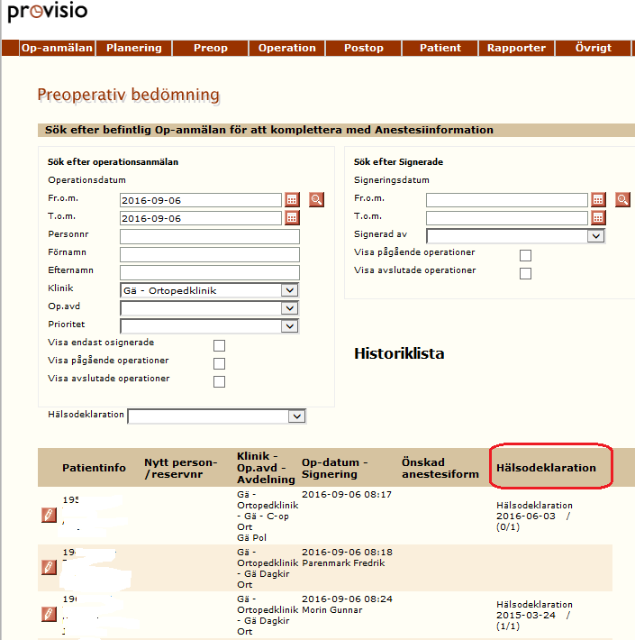
Pre-op bedömning egen kolumn i listan

Slide 14
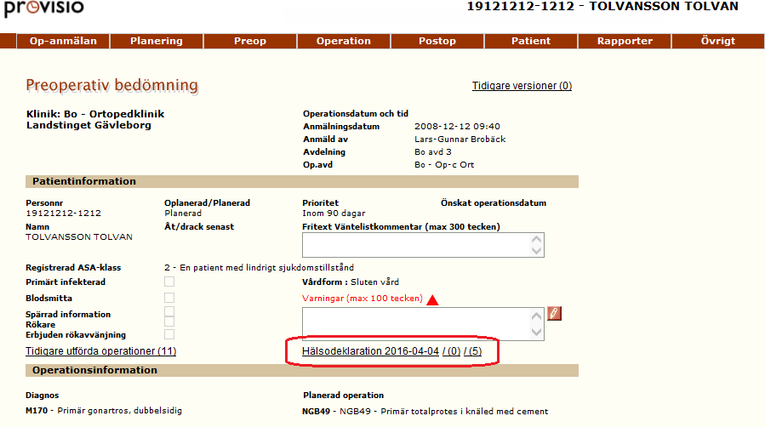
i Pre op bedömningen

Slide 15
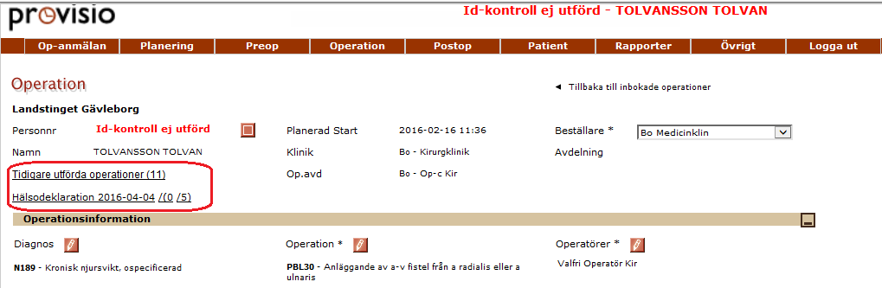
Vid registrering under operation

Slide 16
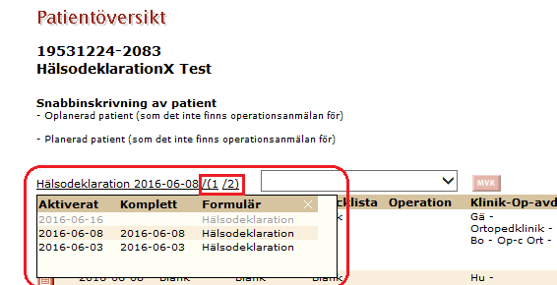
Om äldre hälsodeklarationer finns

Slide 17
Marknadsföring
Information på mottagningen
Marknadsföringsmaterial
Marknadsföring av personal på mottagningen
Landstingsinformatörer och vårdvägvisare

Slide 18
Affisch på mottagning

Slide 19


Små kontaktkort att ex dela ut vid besök
Fyll i din hälsodeklaration på 1177 Vårdguiden e-tjänster
Vi hjälper dig gärna att skaffa inloggningsuppgifter så att du kan fylla i din hälsodeklaration hemma i lugn och ro.
Via 1177 tar du själv kontakt med din mottagning när du har tid.
Nu kan du också fylla i hälsodeklarationen inför operation via e-tjänsten, uppgifterna kommer då direkt in i din patientjournal och vi kan ta del av dem inför din operation.
Via e-tjänsten kan du även exempelvis beställa recept eller av- och omboka din tid.
Din hälsodeklaration kommer att finnas i din in-korg när du loggar in på 1177 Vårdguidens e-tjänster

Slide 20
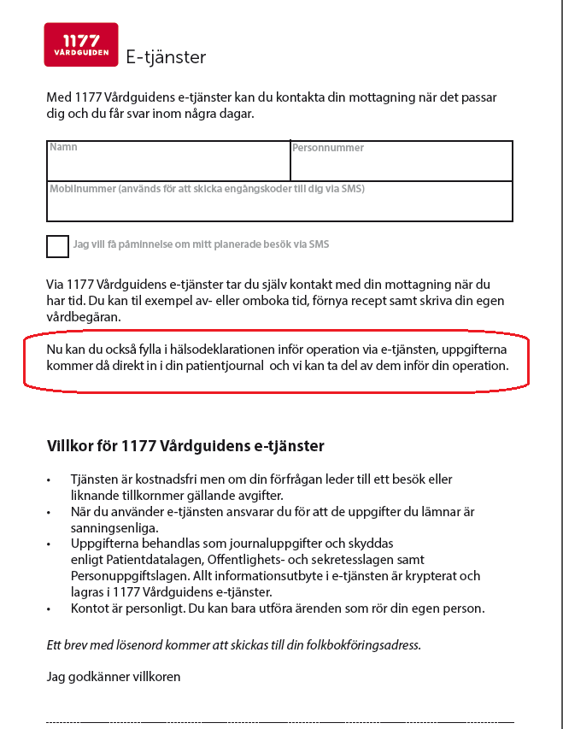
Blankett på mottagningen

Slide 21
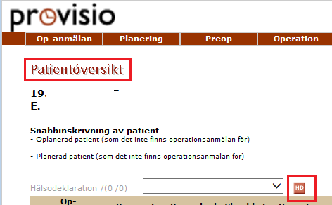
Möjligt att aktivera Hälsodeklaration även utan opanmälan via patientöversikten

Slide 22
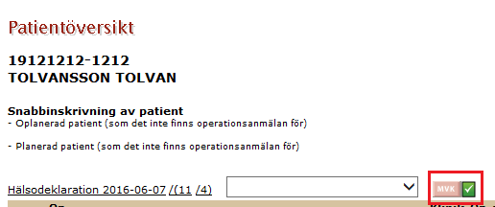
Om patienten redan har konto, visas det genom en grön bock samt att knappen ”MVK” är inaktiverad

